Slide 1





Slide 2


* Năng lực đặc thù:
- Xác định được vị trí địa lí của thành phố Hồ Chí Minh trên bản đồ hoặc lược đồ, kể được một số tên gọi khác của Thành phố Hồ Chí Minh.
- Trình bày được một số sự kiện lịch sử có liên quan đến Thành phố Hồ Chí Minh.
* Năng lực chung:
- Hình thành năng lực tìm hiểu lịch sử, nhận thức về khoa học lịch sử và địa lí, năng lực vận dụng kiến thức và kĩ năng đã học vào cuộc sống.
- Hình thành năng lực tự chủ và tự học, giao tiếp và hợp tác trong học tập lịch sử và địa lí.
* Phẩm chất:
- Bồi dưỡng tình yêu nước, tự hào về thành phố mang tên Bác, có trách nhiệm giữ gìn và phát huy những giá trị mà cha ông để lại.

Slide 3


Slide 4
Trong bài hát có nhắc đến
thành phố nào?
Thành phố
Hồ Chí Minh

Slide 5
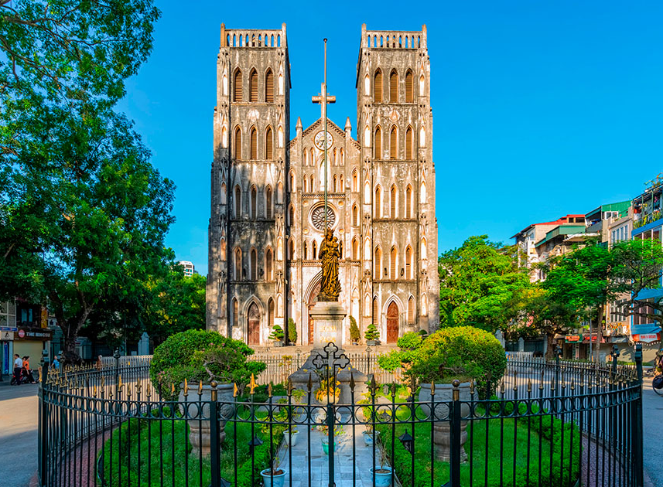
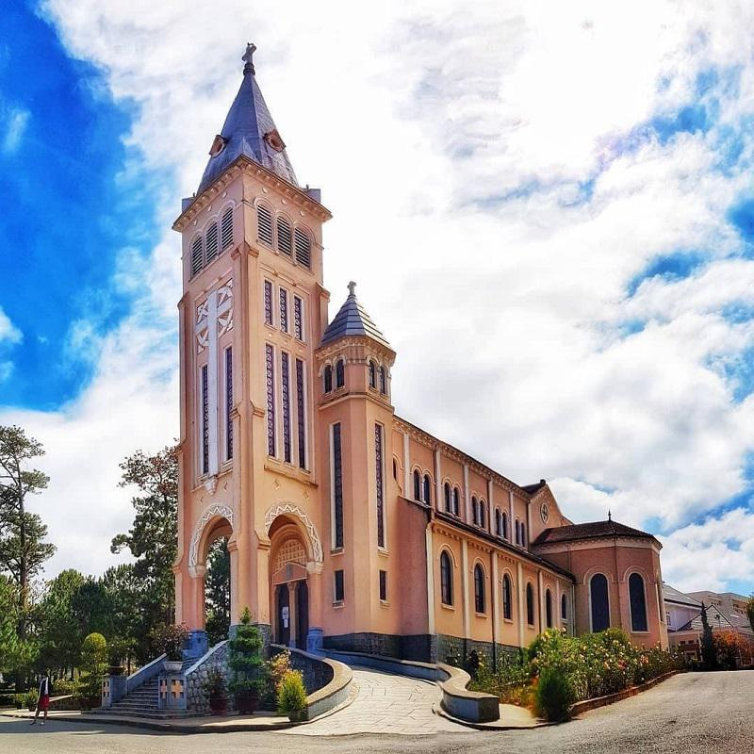
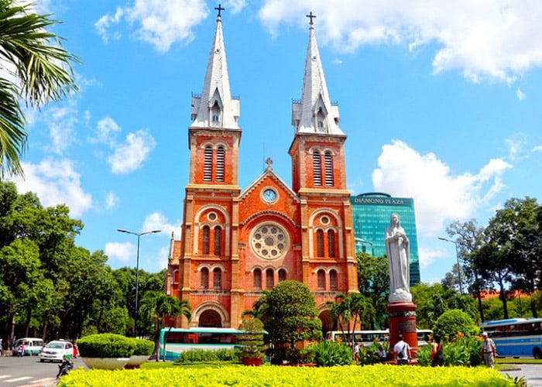

Đâu là một địa danh thuộc thành phố Hồ Chí Minh?
A
B
C
Nhà thờ Lớn
Nhà thờ Con gà.
Nhà thờ Đức Bà

Slide 6
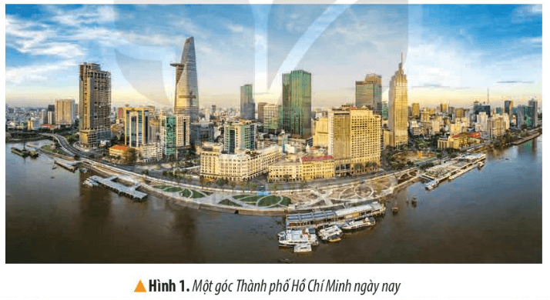
Quan sát hình dưới đây và chia sẻ những hiểu biết của em về thành phố mang tên Bác.

Slide 7
Khám phá

Slide 8

Hoạt động 1

Slide 9
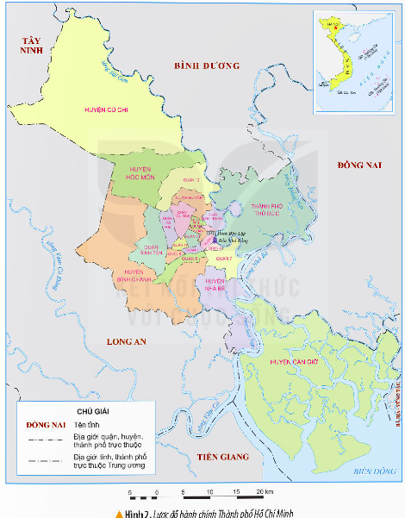
1. Quan sát hình 2, em hãy xác định trên lược đồ vị trí địa lí của Thành phố Hồ Chí Minh. Thành phố tiếp giáp với các tỉnh nào?
2. Kể một số tên gọi khác của Thành phố Hồ Chí Minh.

Slide 10
Đọc thầm thông tin trang 113
Thành phố Hồ Chí Minh là đô thị lớn nhất nước ta, nằm ở Đông Nam Bộ. Thành phố này trước đây có nhiều tên gọi khác nhau như: Gia Định, Sài Gòn, Sài Gòn – Chợ Lớn, Sài Gòn – Gia Định; từ năm 1976 được đổi tên là Thành phố Hồ Chí Minh.

Slide 11


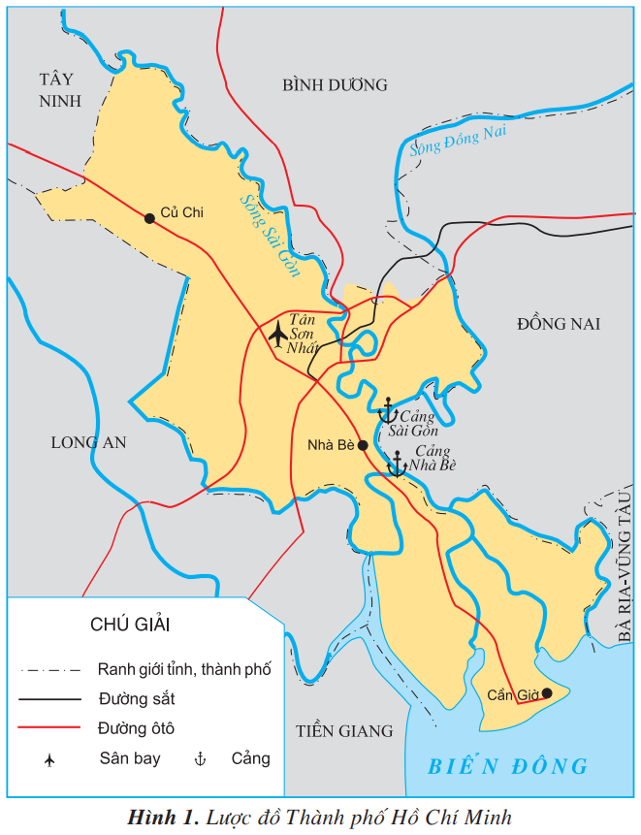
Sông Sài Gòn
Thành phố Hồ Chí Minh nằm ở khu vực Đông Nam Bộ, bên sông Sài Gòn.

Slide 12


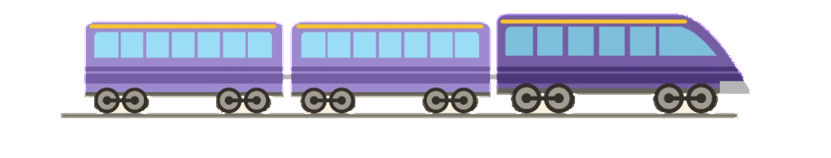

Từ thành phố có thể đi tới các tỉnh khác bằng những loại phương tiện nào?
Quan sát lược đồ và cho biết thành phố tiếp giáp với những tỉnh thành nào?

Slide 13
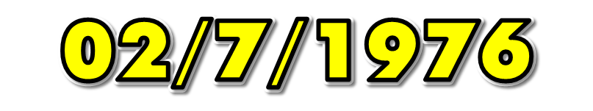
2. Kể một số tên gọi khác
của Thành phố Hồ Chí Minh.
Thành phố Hồ Chí Minh là đô thị lớn nhất nước ta, nằm ở Đông Nam Bộ. Thành phố này trước đây có nhiều tên gọi khác nhau như: Gia Định, Sài Gòn, Sài Gòn – Chợ Lớn, Sài Gòn – Gia Định; từ năm 1976 được đổi tên là Thành phố Hồ Chí Minh.

Slide 14
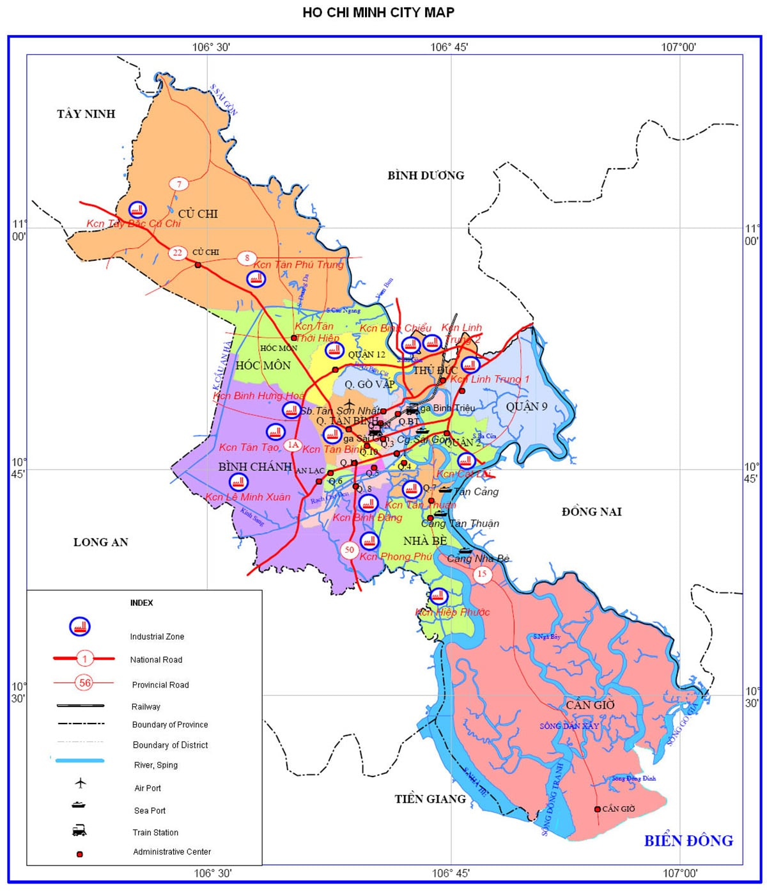




Danh sách các đơn vị hành chính trực thuộc Thành phố Hồ Chí Minh
Thành phố (1)
Thủ Đức
Quận (16)
quận 1, quận 3, quận 4, quận 5, quận 6, quận 7, quận 8, quận 10, quận 11, quận 12, quận Bình Tân, quận Bình Thạnh, quận Gò Vấp, quận Phú Nhuận, quận Tân Bình, quận Tân Phú
Huyện (5)
huyện Bình Chánh, huyện Cần Giờ, huyện Củ Chi, huyện Hóc Môn, huyện Nhà Bè

Slide 15

Thành phố Hồ Chí Minh ở Đông Nam Bộ. Đây là đô thị lớn nhất nước ta.

Slide 16
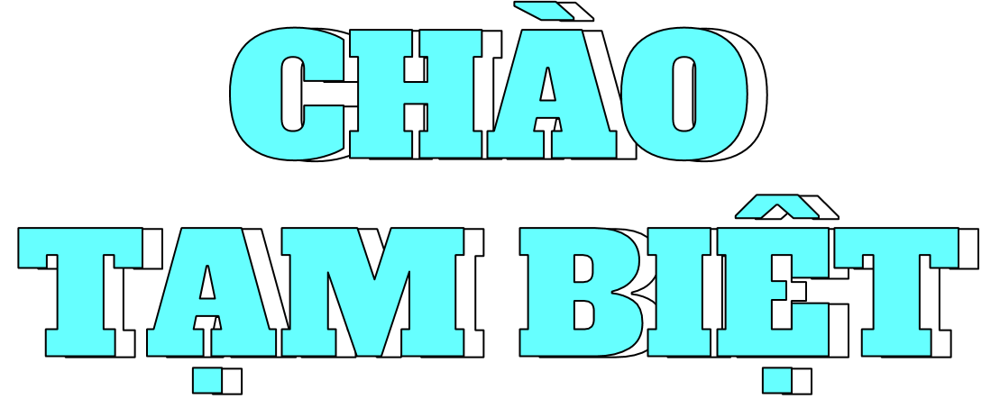

Slide 17
GHI VỞ
Hoạt động 1: Vị trí địa lí, tên gọi Thành phố Hồ Chí Minh
- Thành phố Hồ Chí Minh nằm ở khu vực Đông Nam Bộ, bên sông Sài Gòn.
- Thành phố Hồ Chí Minh ở Đông Nam Bộ. Đây là đô thị lớn nhất nước ta.

